Slide 1
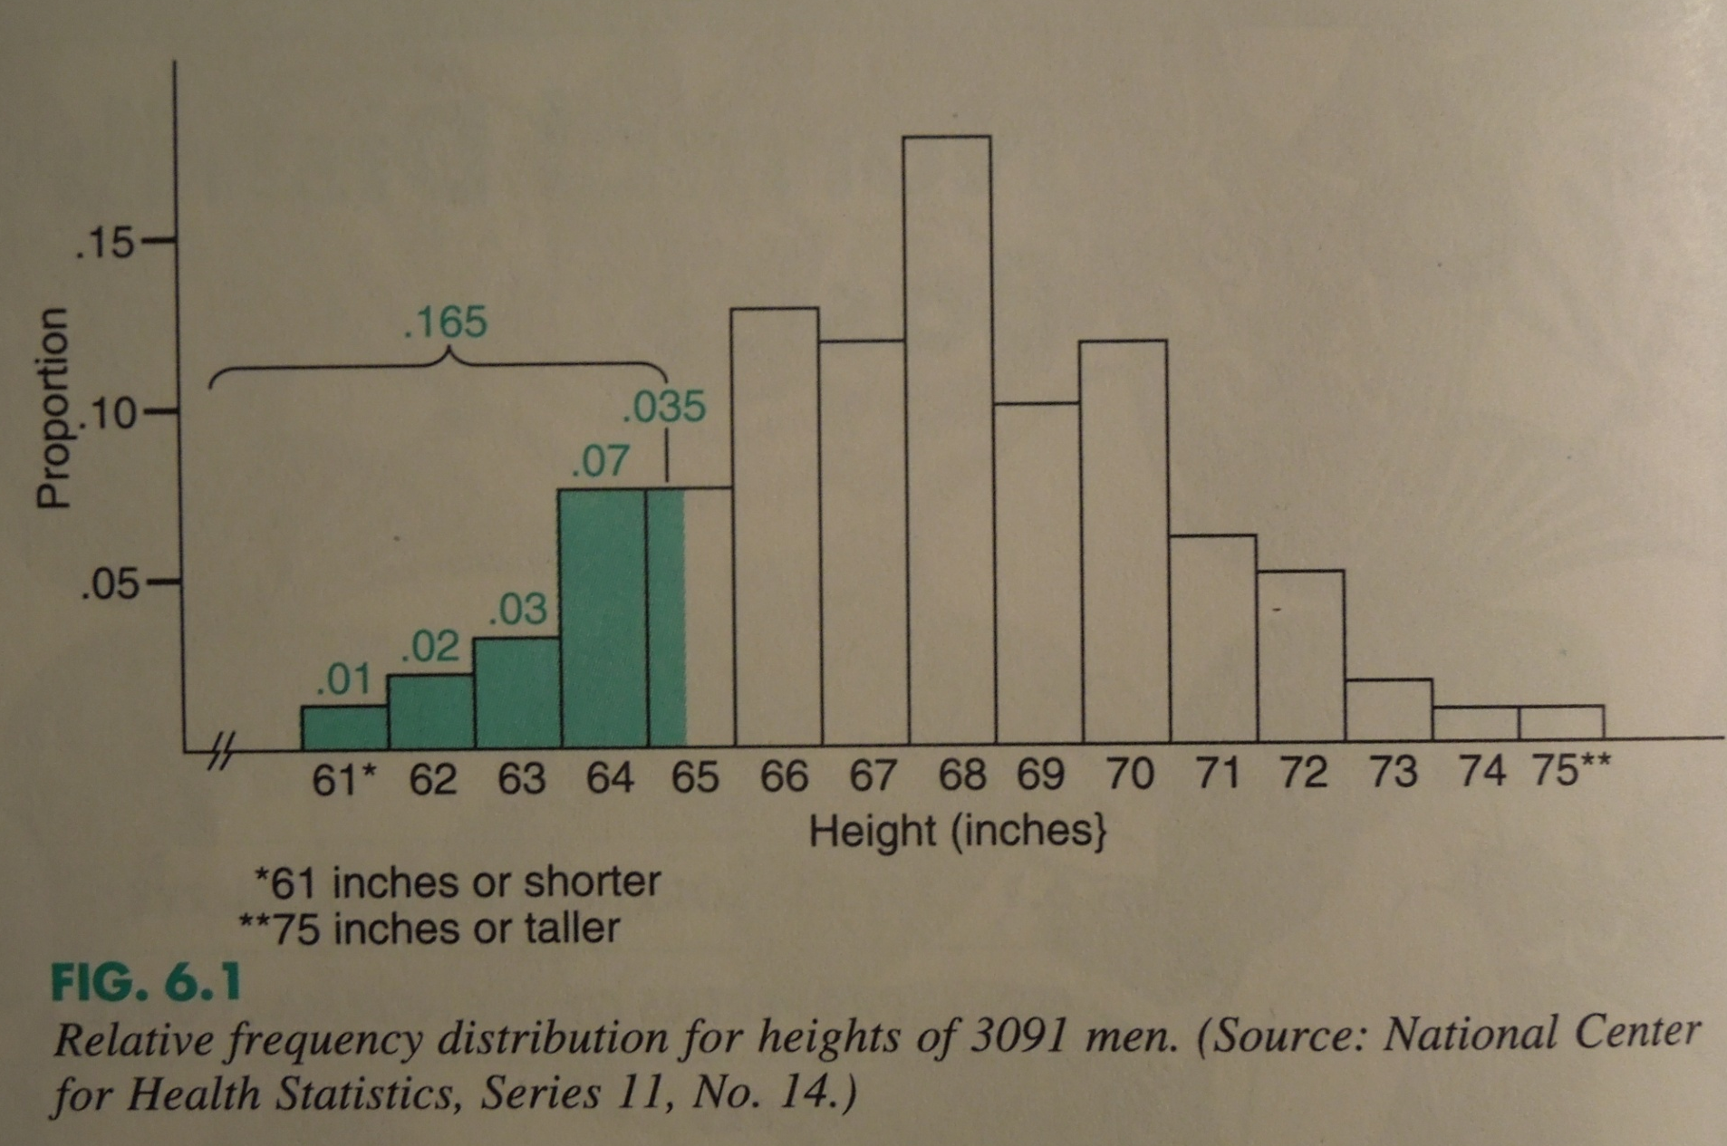
Τι μπορούμε να δούμε σε αυτό το ιστόγραμμα?

Slide 2
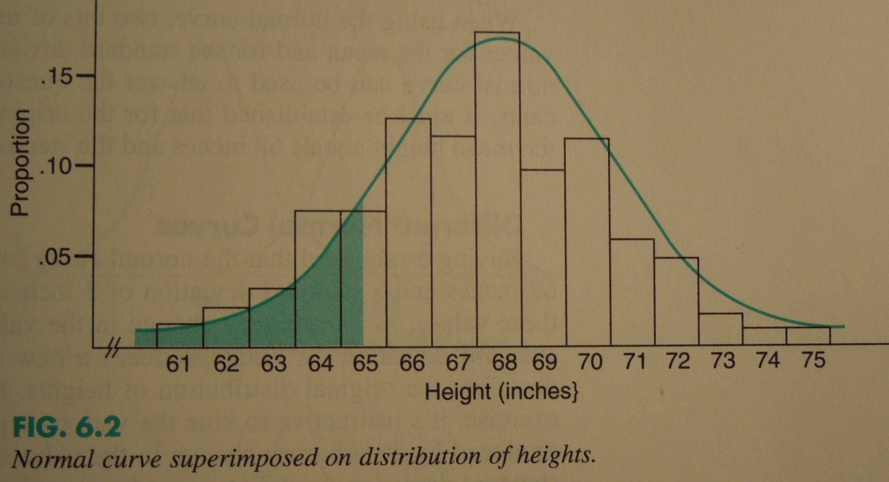
Στο ιστόγραμμα συχνοτήτων έχει προσαρμοστεί η καμπύλη της κανονικής κατανομής. Μια τέτοια καμπύλη έχει κωδωνοειδές σχήμα και είναι απολύτως συμμετρική γύρω από τη μέση τιμή. Θυμίζουμε ότι σε αυτή την καμπύλη η μέση τιμή, η διάμεσος και η επικρατούσα τιμή ταυτίζονται.

Slide 3
Δύο είναι τα βασικά χαρακτηριστικά της κανονικής καμπύλης: η μέση τιμή και η τυπική απόκλιση

Slide 4
Ζ score: δείχνει πόσες τυπικές αποκλίσεις πάνω ή κάτω από το μέσο όρο βρίσκεται μια παρατήρηση

Slide 5
Άσκηση 13.
Να μετασχηματίσετε τις παρακάτω παρατηρήσεις σε z-score
ΙQ=135, μέση τιμή 100 και τυπική απόκλιση 15

Slide 6
Άσκηση 13.
Να μετασχηματίσετε τις παρακάτω παρατηρήσεις σε z-score
ΙQ=135, μέση τιμή 100 και τυπική απόκλιση 15
Απάντηση: 2,33

Slide 7
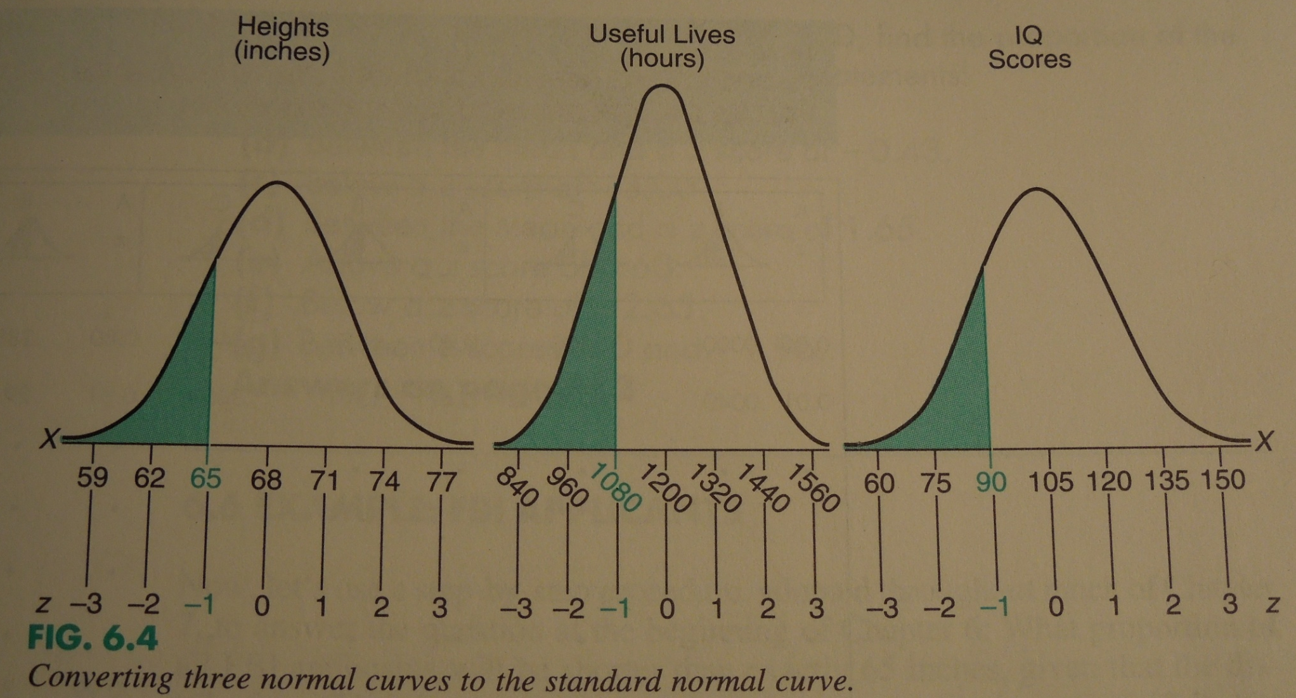
Ο μετασχηματισμός των παρατηρήσεων μας από μια κατανομή που προσεγγίσει την κανονική σε z scores θα «δημιουργήσει» μια νέα κατανομή με μέσο όρο 0 και τυπική απόκλιση 1. Αυτή η νέα κανονική καμπύλη καλείται «τυπική κανονική καμπύλη».

Slide 8
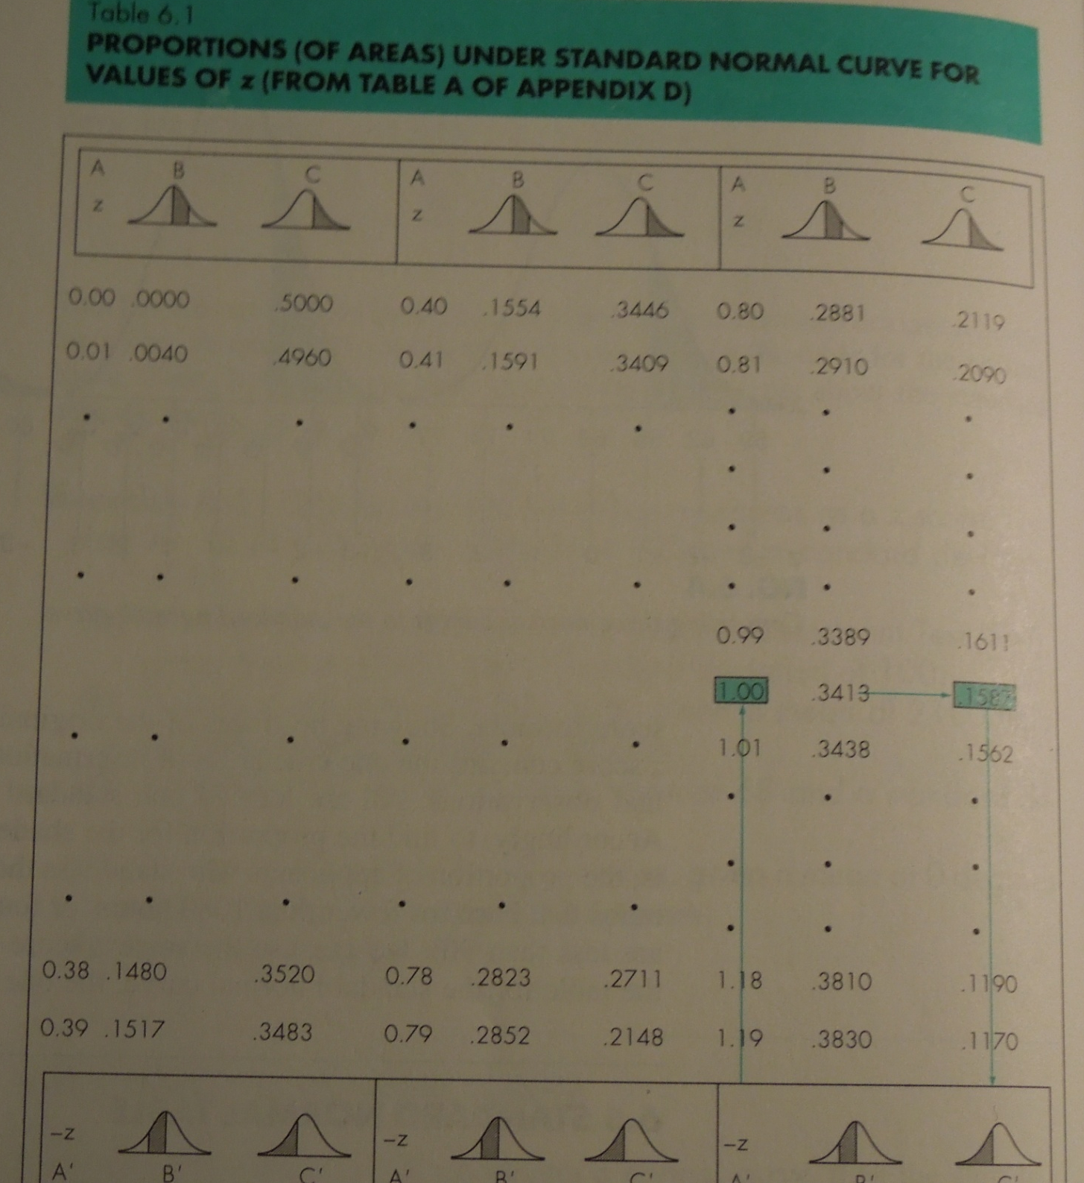

Slide 9
Άσκηση 14
Χρησιμοποιώντας τον πίνακα που σας δίνεται πιο κάτω υπολογίστε τα παρακάτω
Α. πάνω από ένα z score 1,80
Β. Μεταξύ του μέσου και του z score -0,43
Γ. κάτω από ένα z-score -3.00
Δ. Μεταξύ του μέσου και ενός z score 1.65
E. Πάνω από ένα z score 0.60
ΣΤ. Κάτω από ένα z score -2,65
Z. Z scores μεταξύ του 0 και του -1,96

Slide 10
Άσκηση 14
Χρησιμοποιώντας τον πίνακα που σας δίνεται πιο κάτω υπολογίστε τα παρακάτω
Α. πάνω από ένα z score 1,80
0,04
Β. Μεταξύ του μέσου και του z score -0,43
0,17
Γ. κάτω από ένα z-score -3.00
0,00
Δ. Μεταξύ του μέσου και ενός z score 1.65
0,45
E. Πάνω από ένα z score 0.60
0,27
ΣΤ. Κάτω από ένα z score -2,65
0,00
Z. Z scores μεταξύ του 0 και του -1,96
0,48

Slide 11
Παράδειγμα:
Σε ένα πληθυσμό η μέση τιμή του ύψους είναι 65 ίντσες και η τυπική απόκλιση 3 ίντσες. Ποιο ποσοστό του πληθυσμού έχει ύψος μικρότερο από 65 ίντσες? Ο πληθυσμός ακολουθεί πολύ καλά την κανονική κατανομή!
Βήμα Α. Βρείτε ποια περιοχής της κατανομής ψάχνετε, αφού πρώτα τη ζωγραφίσετε!

Slide 12
Παράδειγμα:
Σε ένα πληθυσμό η μέση τιμή του ύψους είναι 68 ίντσες και η τυπική απόκλιση 3 ίντσες. Ποιο ποσοστό του πληθυσμού έχει ύψος μικρότερο από 65 ίντσες? Ο πληθυσμός ακολουθεί πολύ καλά την κανονική κατανομή!
Βήμα Α. Υπολογίστε το z score της τιμής 65!
(65-68)/3=-1

Slide 13
Βρείτε την τιμή στον πίνακα!

Slide 14
Παράδειγμα:
Σε ένα πληθυσμό η μέση τιμή του ύψους είναι 68 ίντσες και η τυπική απόκλιση 3 ίντσες. Ποιο ποσοστό του πληθυσμού έχει ύψος μικρότερο από 65 ίντσες? Ο πληθυσμός ακολουθεί πολύ καλά την κανονική κατανομή!
Λύση:

Slide 15
Άσκηση 15
Σε ένα test, τα αποτελέσματα του οποίου ακολουθούν την κανονική κατανομή, η μέση τιμή των αποτελεσμάτων ήταν 500 και η τυπική απόκλιση 100.
Πόσοι φοιτητές βαθμολογήθηκαν με λιγότερο από 400?
Πόσοι φοιτητές βαθμολογήθηκαν με περισσότερο από 650?

Slide 16
Άσκηση 15
Σε ένα test, τα αποτελέσματα του οποίου ακολουθούν την κανονική κατανομή, η μέση τιμή των αποτελεσμάτων ήταν 500 και η τυπική απόκλιση 100.
Πόσοι φοιτητές βαθμολογήθηκαν με λιγότερο από 400?
Πόσοι φοιτητές βαθμολογήθηκαν με περισσότερο από 650?

Slide 17
Άσκηση 15
Σε ένα test, τα αποτελέσματα του οποίου ακολουθούν την κανονική κατανομή, η μέση τιμή των αποτελεσμάτων ήταν 500 και η τυπική απόκλιση 100.
Πόσοι φοιτητές βαθμολογήθηκαν με λιγότερο από 400? =0,1587=0,16
Πόσοι φοιτητές βαθμολογήθηκαν με περισσότερο από 650? =0,0668=0,07

Slide 18
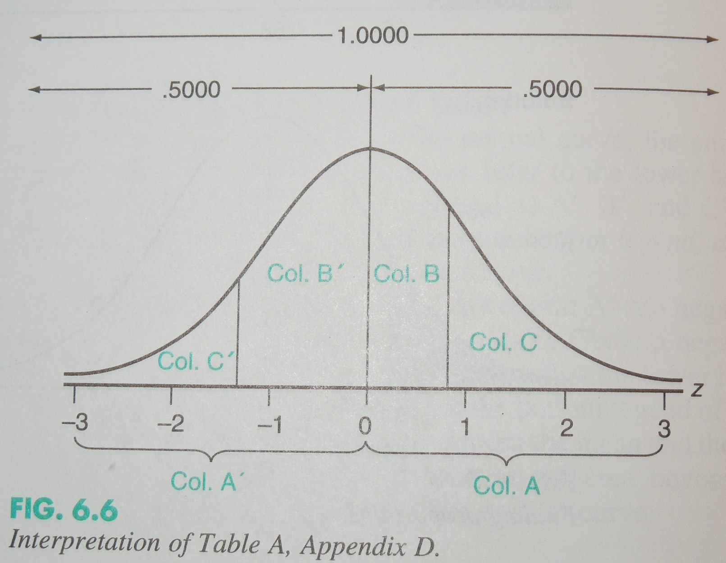
Θα πρέπει να θυμόμαστε ότι σε κάθε τυπική κανονική κατανομή το ποσοστό δεξιά του μέσου όρου και αριστερά του μέσου όρου είναι πάντα ίσα μεταξύ του (0,5)!

